Slide 1

Тема урока:
«Число 4. Письмо цифры 4.»

Slide 2
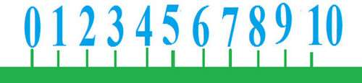
Устный счёт.

Slide 3
3
2
1
2
1
1
2
1
Notes:
Заготовка на доске (заранее подготовила)

Slide 5
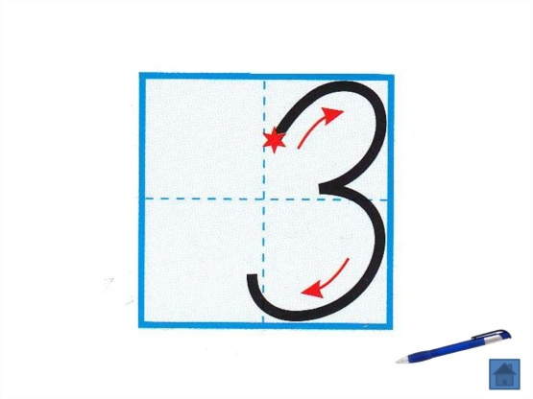

Slide 6


Slide 9
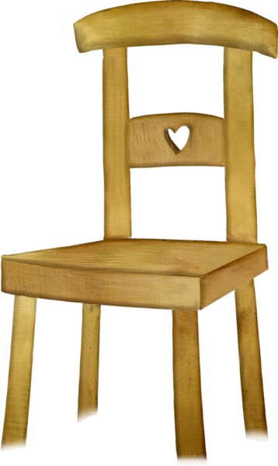
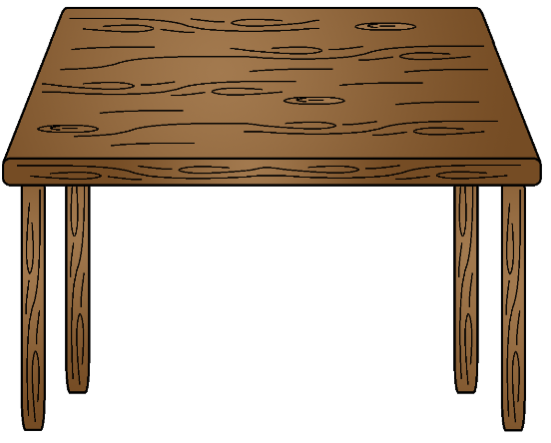


Slide 10
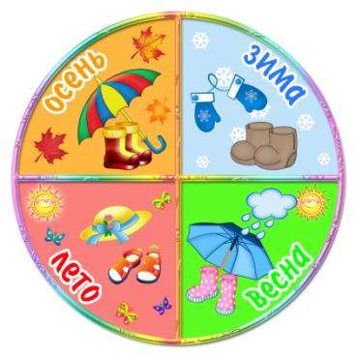
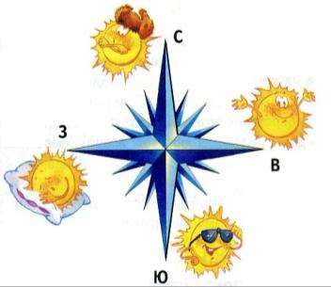
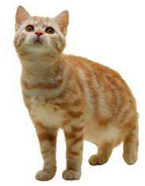
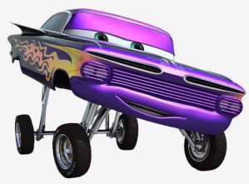

Slide 11
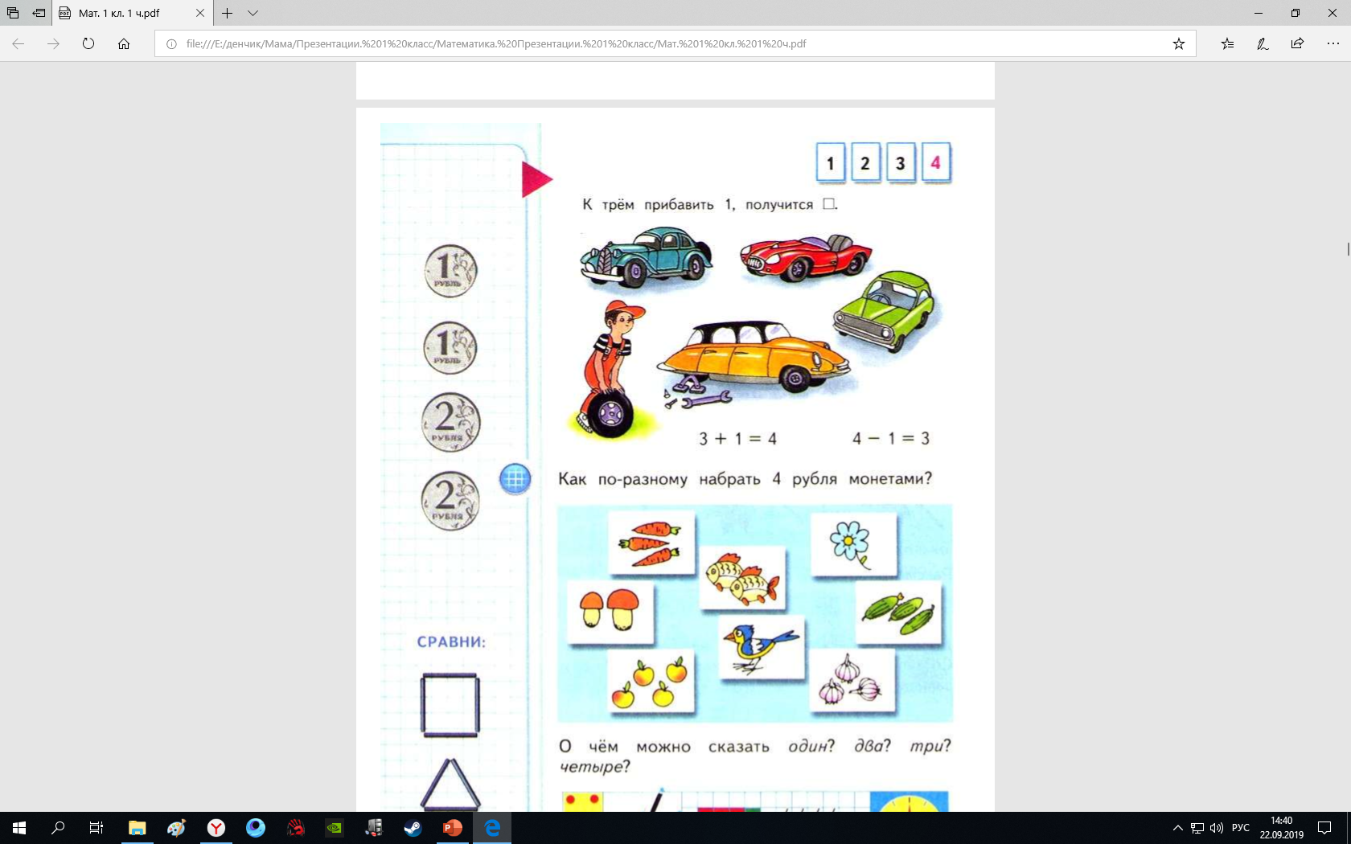

Slide 12
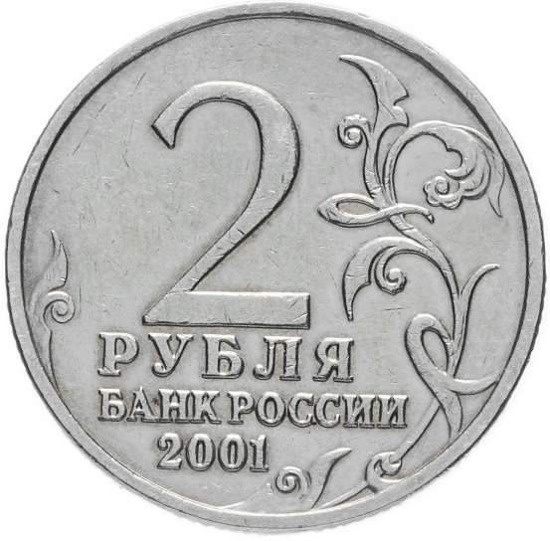
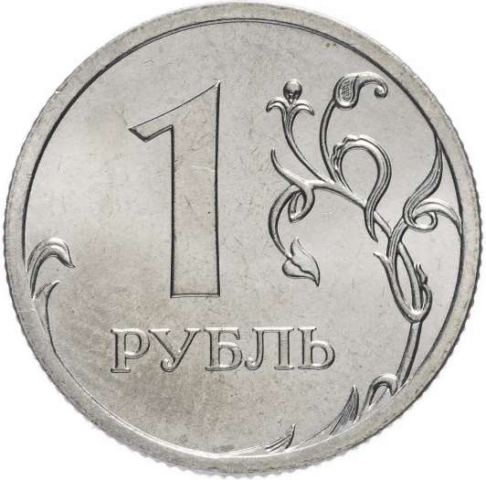
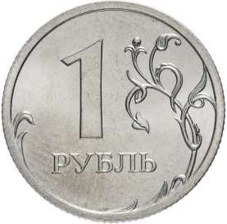
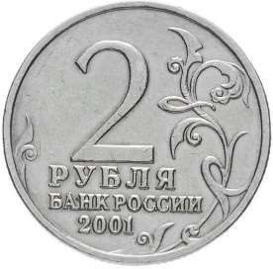
Notes:
У детей раздаточный материал на партах

Slide 13
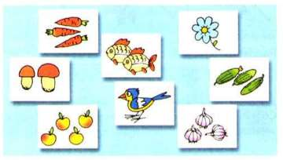
Notes:
Работа с учебником

Slide 14
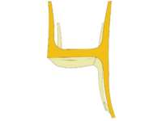
Notes:
Висит карточка на доске

Slide 15

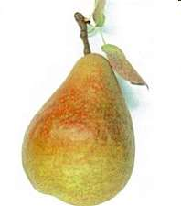

Slide 16

4
3
1

Slide 17
4
1
3

Slide 18
4
2
2

Slide 19



Нарисуй

Slide 20
Проследи

Slide 21
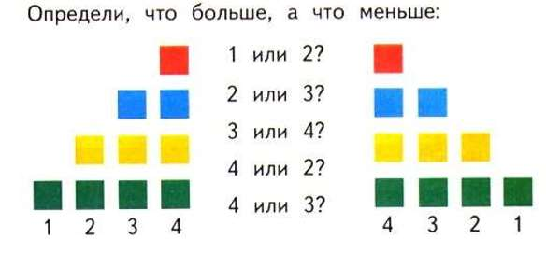
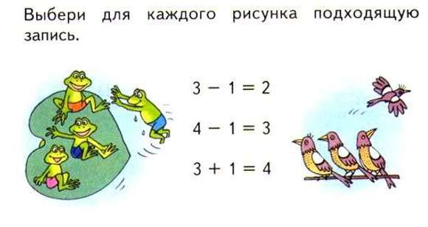
Notes:
Работа с учебником

Slide 22


Довольны работой
Не довольны работой
Notes:
У детей лежат на партах

Slide 23


Молодцы!

